Slide 1
MENGHITUNG LUAS DAERAH MENGGUNAKAN INTEGRAL
Matematika PM
Kelas 11 MIPA

Slide 2
Persyaratan
Dalam mempelajari materi Luas Daerah Menggunakan Integral beberapa hal yang harus kita kuasai terlebih:
Dapat menggambar grafik suatu fungsi.

Slide 3
Langkah - Langkah Menggambar Grafik Fungsi Menggunakan Turunan
Menentukan titik potong ( tipot ) dengan sumbu-sumbu koordinat ( sumbu X dan sumbu Y ) .
Menentukan titik-titik stasioner dan jenisnya ( titik balik minimum, titik balik maksimum, dan titik belok ) .
Menentukan titik bantuan lain agar grafiknya lebih mudah sketsa

Slide 4
Contoh :
1 ) . Gambarlah grafik kurva
y = 3x² – x³

Slide 5
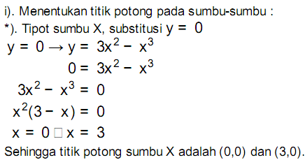

Slide 6
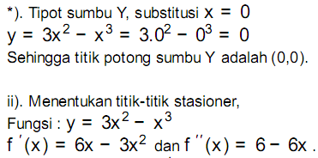
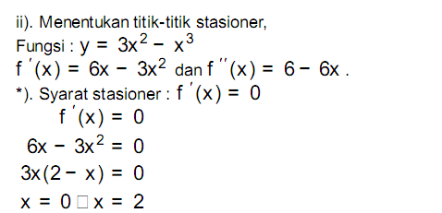

Slide 7
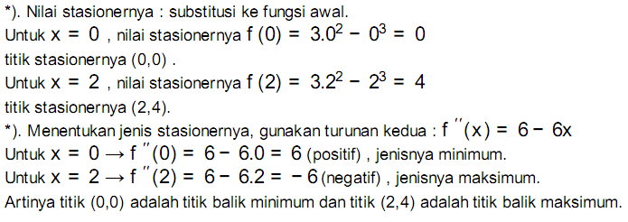

Slide 8
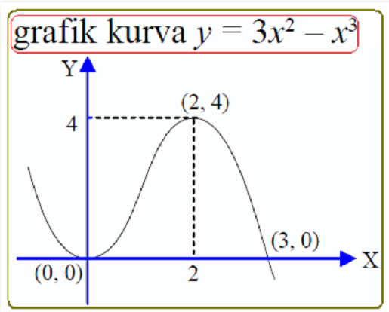

Slide 10
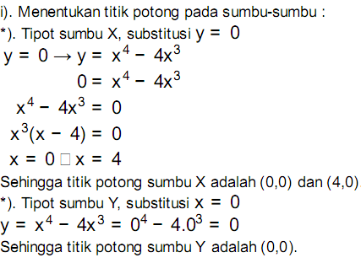

Slide 11
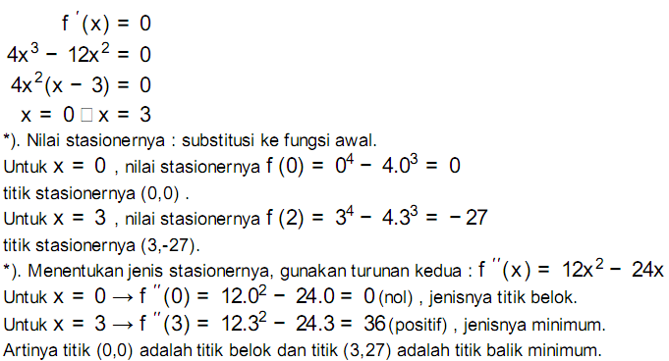

Slide 12
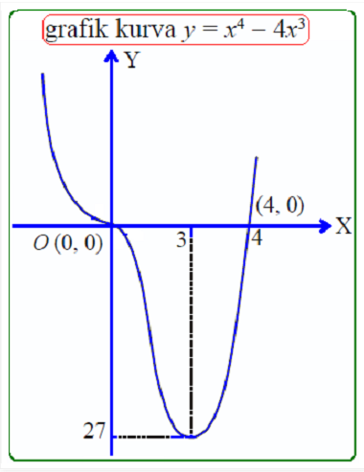

Slide 13
Cara Menghitung Luas Daerah
Cara menghitung luas menggunakan Integral sebenarnya dibagi menjadi dua secara garis besarnya yaitu luas daerah dengan batas ada di sumbu X dan luas daerah yang batasn y

Slide 14
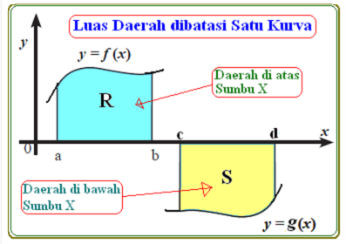
Luas Daerah dengan Batas pada Sumbu X
Luas Daerah dibatasi Satu Kurva pada sumbu X
Untuk daerah yang dibatasi oleh satu kurva memiliki dua tipe luas yaitu luas dengan atas sumbu X dan daerah berada di bawah sumbu X seperti gambar berikut ini :

Slide 15
* ) . Luas Daerah R di atas sumbu X yang dibatasi oleh kurva , sumbu X, garis dan garis , dengan pada interval , dapat dihitung dengan rumus ini
* ) . Luas Daerah S di bawah sumbu X yang dibatasi oleh kurva , sumbu X, garis dan garis , dengan pada interval , dapat dihitung dengan rumus integral :
Catatan : Kenapa luas daerah di bawah sumbu X diberi tanda negatif? karena nilai funbawah sumbu X negatif padahal luasan suatu daerah selalu bernilai positif sehingga diberdikalikan negatif agar bernilai positif.

Slide 16
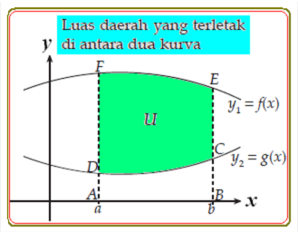
Luas Daerah dibatasi Dua Kurva pada sumbu X
Untuk luas daerah yang terletak di antara dua kurva dengan batas ada di sumbu X bisa dilihat gambar berikut ini.

Slide 17
Daerah U terletak antara dua kurva ( dibatasi oleh dua kurva )
yaitu kurva fungsi dengan batas pada sumbu X yaitu terletak pada interval secara umum dapat dihitung dengan MENGURANGKAN KURVA ATAS dan KURVA BAWAH dimanapun letak kurva tersebut. Sehingga luas daerah U dapat dihitung dengan rumus :
Contoh Soal Luas Daerah pada Sumbu X :
1 ) . Hitunglah luas daerah yang dibatasi oleh kurva
4x – x², X = 1, x = 3 dan sumbu X.

Slide 18
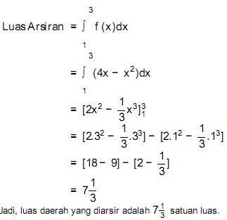
Pembahasan
*gambar dulu kurva dan arsiran daerah yang dimaksud
Hitunglah luas daerah yang dibatasi oleh kurva 4x – x², X = 1, x = 3 dan sumbu X.
*Menentukan luas daerah yang diarsir

Slide 19
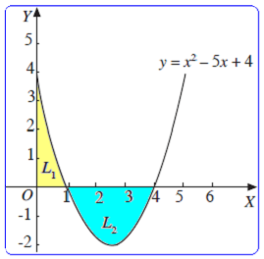
Latihan 2
Tentukan luas daerah yang diarsir pada Gambar berikut dengan menggunakan integral.

Slide 20
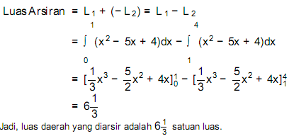
Pembahasan Latihan 2
Karena L2 terletak di bawah sumbu X ( bernilai negatif ) , L2 diberi tanda negatif ( agar menjadi positif ) . Oleh karena itu, luas daerah yang dicari adalah sebagai berikut.

Slide 21
Latihan 3
Tentukan Luas daerah yang dibatasi oleh kurva y = x2 + 1 dan sb x, pada interval

